Slide 1
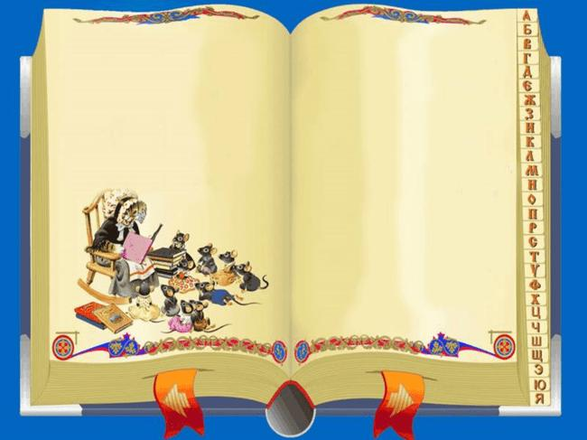
По мотивам рассказа
«Откуда пришла книга»
Авторы: А. Барков и Р. Сурьянинов

Slide 2
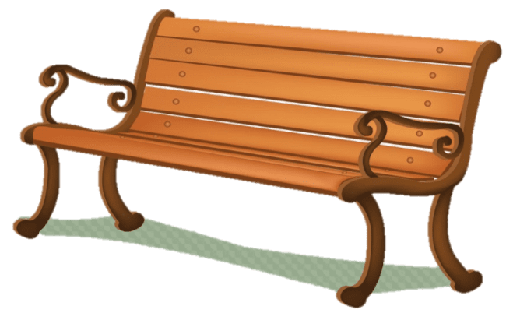
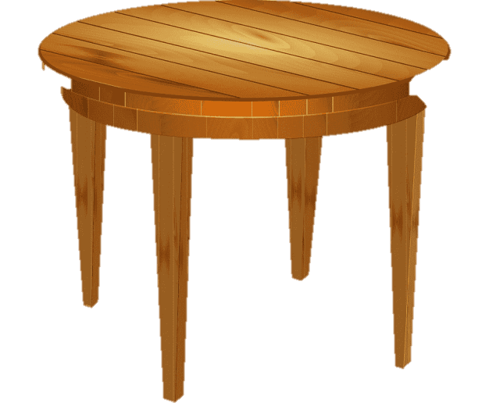

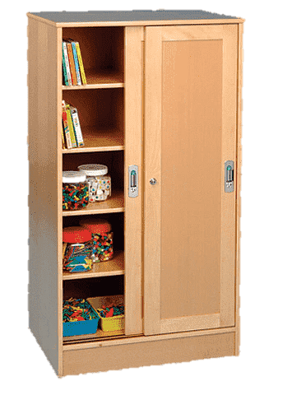
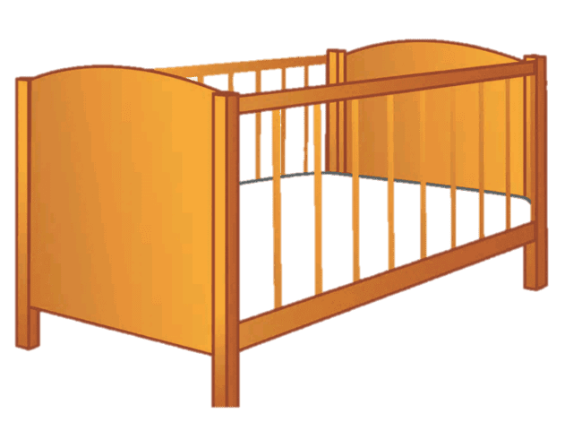
ЧТО ОБЩЕГО У ЭТИХ ПРЕДМЕТОВ?

Slide 3

ОТКУДА ПРИШЛА КНИГА
Однажды вечером вернулся с работы отец и принёс сыну новую книгу. Сын долго рассматривал картинки.

Slide 4
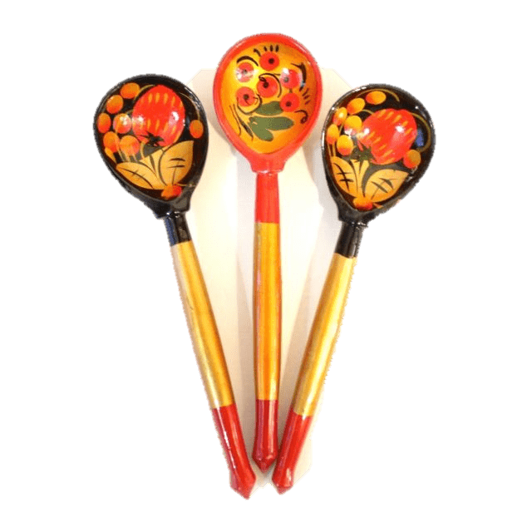

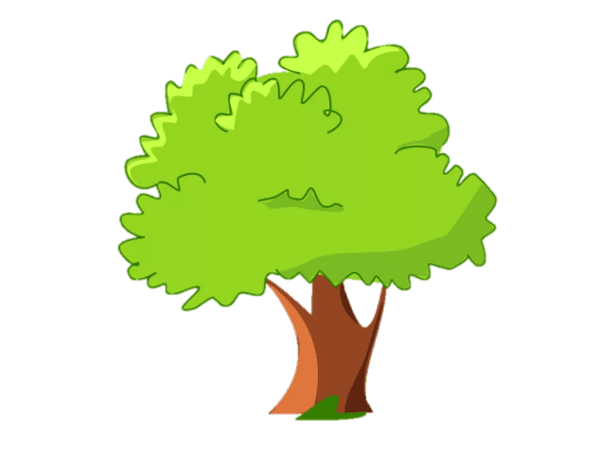
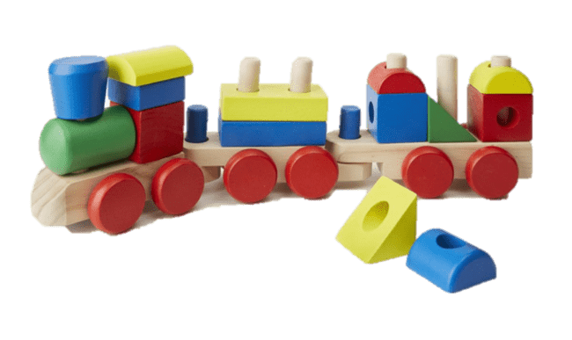
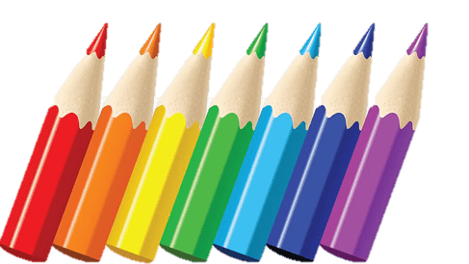
ОТКУДА ПРИШЛА КНИГА
На одной из картинок было нарисовано дерево, а рядом с ним ложки, карандаши, игрушки и… книги. - А что нарисовано на этой картинке? – не понял мальчик. Папа объяснил, что всё это сейчас делают из дерева.
- Из дерева? – удивился мальчик. – Неужели и эта книга… из дерева?
- Откуда пришла книга? Конечно, книги не растут на деревьях, - ответил отец. – И всё-таки жизнь любой книги начинается в лесу.

Slide 5

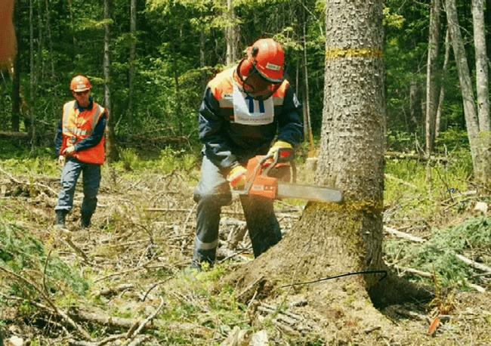
ТАЙГА
Рано поутру лесорубы шагают в лесную чащу. Там за оврагом – участок тайги, где топором помечены деревья. Их надо спилить. Жужжит в умелых руках бензопила (пила с мотором на бензине), и одно за другим падают на землю деревья.

Slide 6
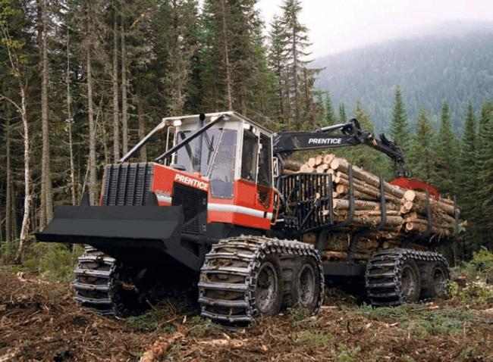
ЛЕСНОЙ ВЕЗДЕХОД
- Как же из дерева сделать книжку? – задумывается мальчик.
- Не торопись, сынок. От дерева до книги долгий путь. Вот по лесной дороге на помощь лесорубу спешит трактор. Лесорубы обрубают ветки, вяжут накрепко и стягивают стволы железными канатами. Вздрогнет, запыхтит лесной вездеход, которым управляет водитель и потянет тяжёлую ношу к реке.

Slide 7
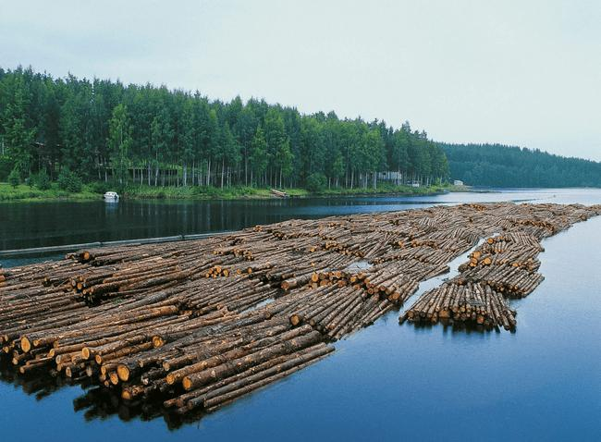
ГОЛУБАЯ ДОРОГА
Река – самая просторная дорога для леса. Точно огромные рыбины, плывут по ней брёвна виз по течению. - Это как в ручье, - оживился мальчик. – Когда мы с Павликом корабли пускали.
- Вот-вот, - улыбнулся отец.

Slide 8
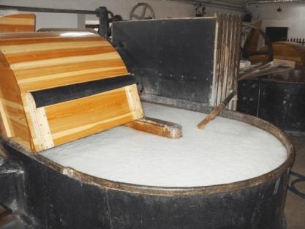
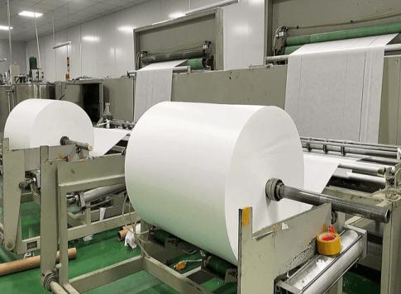
БУМАЖНЫЙ КОМБИНАТ
- А куда идут эти деревья? – спрашивает сын.- Голубая дорога приведёт стволы на бумажный комбинат.- Значит, из них будут делать бумагу?
- Бумагу, - кивнул отец. – Только это дело не простое. Вот брёвна зашагали из цеха в цех. Деревья там распиливали, измельчали в опилки и даже варили, чтобы получить массу, похожую на жидкое тесто.- Тесто! А что с ним делать? Бумажное тесто раскатывают в длинные широкие полосы, а потом из полос получается бумага. Бесконечной лентой выползает бумага из машины и скатывается в огромные бумажные рулоны.

Slide 9
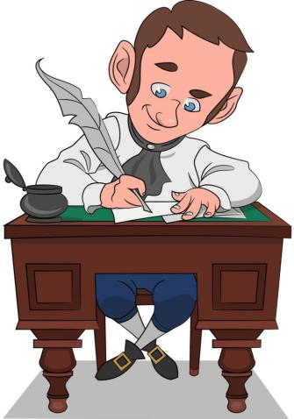
ПИСАТЕЛЬ
- А как из рулона книгу сделать?
- До книги ещё далеко. Ведь её надо написать. А написать хорошую книгу совсем не просто. Прежде всего, для этого нужны способности, нужен талант писателя.

Slide 10
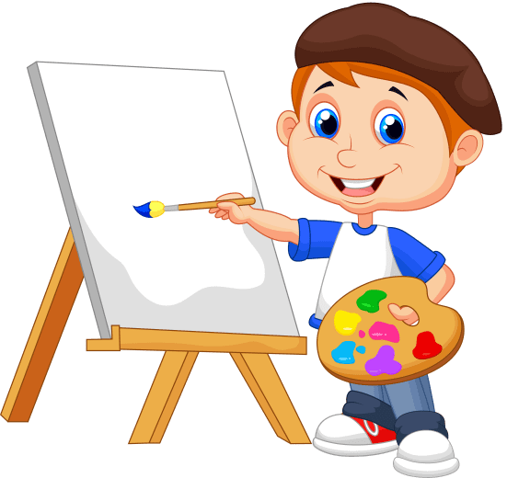

ХУДОЖНИК
- Папа, ведь ты совсем забыл про картинки.
- Да, ты прав, что за книги без картинок! – Кто нарисует картинки ? Спросил мальчик.- Художник, ответил отец.

Slide 11
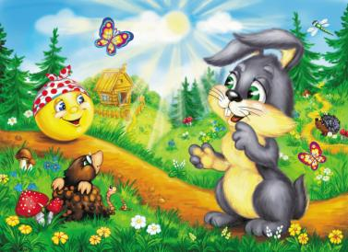
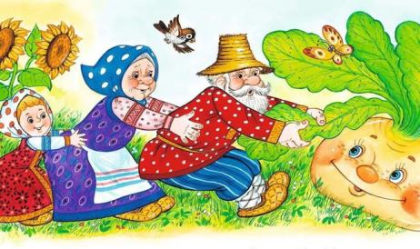
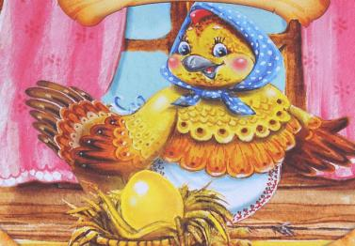
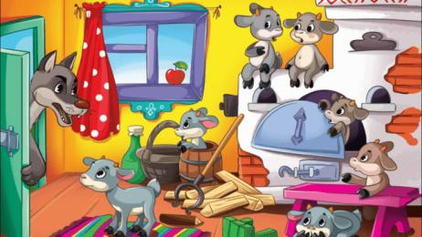
Назови сказки

Slide 12
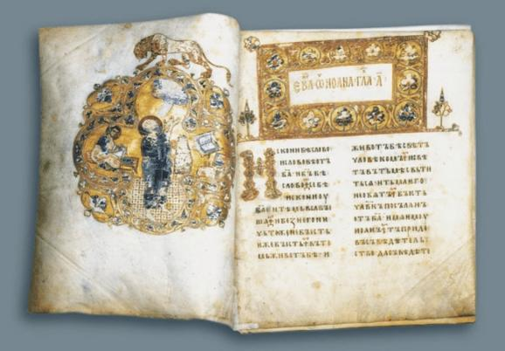
ПРЕЖДЕ И ТЕПЕРЬ
- Значит книга готова! – сказал мальчик.- Ещё нет, - ответил отец и покачал головой.- Как же? Писатель написал, художник нарисовал.
- Всё это верно, но ведь книга пока одна-единственная.
- Ну и что?- Давным-давно в прежние времена так и было. Книга писалась и рисовалась от руки, была редкостью и стоила очень дорого. Тогда люди задумались: «Ведь книгу хотят прочесть многие! Как им помочь? Как размножить книгу?» Теперь книги не переписывают, а печатают в типографии.

Slide 13
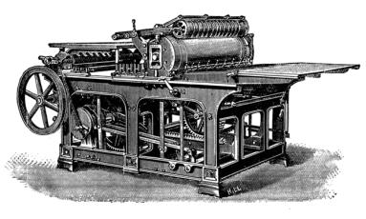
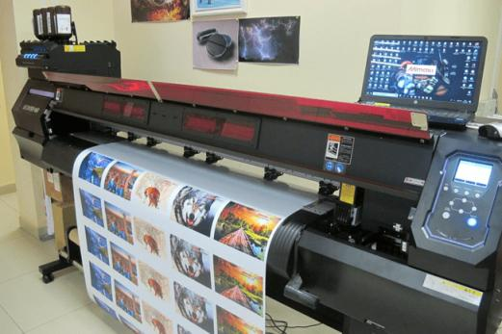
ТИПОГРАФИЯ
- Типография? Что это?- Книжная фабрика. Как на любой фабрике там много цехов. В одном цехе готовят бумагу, в другом – краски… И в каждом цехе машины.- Машины? Да, машины. Ведь теперь книги делают при помощи машин. В печатную машину попадает чистая бумага, а выходит с текстом и разноцветными рисунками.- Теперь книга готова?
- Нет, ведь листы нужно сложить ,странички должны идти одна за другой.

Slide 14
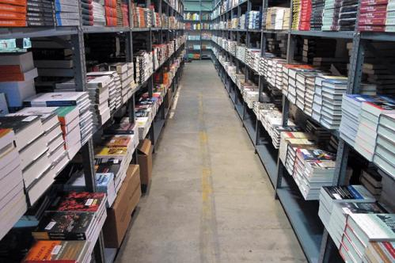
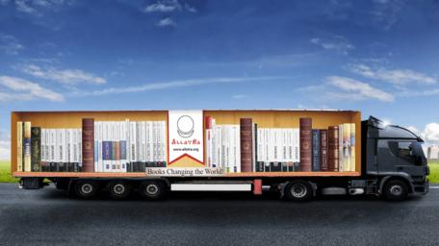
ДОРОГОЙ И ЧУДЕСНЫЙ ГРУЗ
- Вот, сынок, на складе лежат стопки книг, уже не лесной вездеход, а самолёт или автомобиль повезёт книгу. - А куда?
- В книжный магазин, в детскую и взрослую библиотеку.

Slide 15
